Slide 1
Paies dans la fonction publique territoriale
(2)
2020

Slide 2
Rémunération les composantes
Chapitre 1
Chapitre 2
Chapitre 3
…

Slide 3
Les agents affiliés à la cnracl
Sont affiliés à la caisse de retraite des agents des collectivités locales (CNRACL) :
les agents titulaires occupés dans un emploi permanent à temps complet (35 h hebdomadaires), ceux dont la durée de travail est au moins égale à 28 heures.

Slide 4
Prise en charge des risques relevant du régime général
Les agents affiliés à la CNRACL relèvent du régime spécial des collectivités territoriales.
Ce régime spécial se caractérise par l’intervention partielle du régime général de Sécurité Sociale pour assurer la couverture des prestations maladie, maternité, décès et allocations familiales.

Slide 5
Cotisations de sécurité sociale
Le financement des risques relevant du régime général est assuré par une cotisation patronale.
L’assiette et le taux des cotisations dues au titres des prestations en nature maladie, maternité, invalidité et allocations familiales connaissent certaines particularités.

Slide 6
Assiette de cotisations
L’assiette des cotisations est identique à celle retenue pour les fonctionnaires de l’Etat.

Slide 7
Elle est constituée par le traitement soumis à retenue pour pension de l’agent, soit :
Le traitement indiciaire brut (TIB)
La nouvelle bonification indiciaire (NBI)
Les accessoires du traitement sont exclus de l’assiette des cotisations

Slide 8
Calcul et exemple de rémunération
Exemple de calcul de la rémunération pour un agent titulaire ou stagiaire.
Temps de travail > à 28 heures – collectivité de 20 agents et + (35h hebdo).

Slide 9
PJ_2_PFP\2020\1_TTC_V2.pdf

Slide 10
Agents temps non complet
Calcul d’un fractionné mensuel :
Pour un agent qui travaille 23 jours dans le mois, le fractionné sera le suivant :
151.67*23/30 = 116H28/151.67

Slide 11
Calcul d’un fractionné hebdomadaire :
Agent qui travaille 8 heures par semaine, le fractionné sera le suivant :
8 * 4.333333 = 34.66 heures / mois

Slide 12
Calcul du pourcentage des élus
Un élu (adjoint) avec une indemnité brute de 385.05 € par mois, le calcul du fractionné sera le suivant : (IM 830 IB 1027).
385.05*100/3889.40 = 9.89%

Slide 13
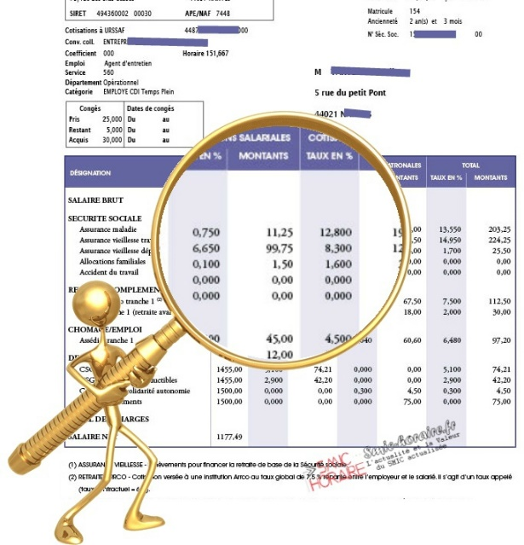
Modèles de bulletins de salaire suivant le régime de cotisations

Slide 14
Titulaire temps complet avec du régime indemnitaire
REGIME DE COTISATION :
Régime spécial ou fonctionnaire
Caisse de retraite : CNRACL
PJ_2_PFP\2020\2_TTC_REGIME_INDEMNITAIRE.pdf

Slide 15
Pour tous les agents cotisant à la caisse de retraite CNRACL, en aucun cas les compléments de salaire (primes, indemnités, heures supplémentaires, supplément familial de traitement ……) ne sont soumis à cotisations de sécurité sociale ou de retraite; sauf à la CSG et au RDS.

Slide 16
ATIACL
Outre les cotisations dues à la CNRACL, les collectivités territoriales, leurs établissements publics administratifs doivent verser des cotisations :
au titre du régime de l’ATIACL (Allocation temporaire d’Invalidité des Agents des Collectivités Locales (Décret n°2005-442 du 02/05/05 art 16).

Slide 17
Titulaire temps non complet + de 28 heures hebdomadaires
REGIME DE COTISATION :
Régime spécial ou fonctionnaire
Caisse de retraite : CNRACL
PJ_2_PFP\2020\3_TITULAIRE_TNC_PLUS_28H.pdf

Slide 18
Titulaire temps non complet - de 28 heures hebdomadaires
REGIME DE COTISATION :
Régime Général
Caisse de retraite est l’IRCANTEC
PJ_2_PFP\2020\4_TITULAIRE_TNC_MOINS_28H.pdf

Slide 19
Les compléments de salaire (primes, indemnités, heures complémentaires, supplément familial de traitement.. sont soumis à cotisations de sécurité sociale, de retraite, à la CSG, au RDS.

Slide 20
Non titulaire temps complet
PJ_2_PFP\2020\5_NON_TITULAIRE_TC.pdf

Slide 21
Titulaire Temps Partiel
PJ_2_PFP\2020\6_TITULAIRE_TEMPS_PARTIEL.pdf

Slide 22
Bulletin contrats de droit privé (CAE – CUI – PEC…)
PJ_2_PFP\2020\7_DROIT_PRIVE.pdf

Slide 23
BULLETINS ÉLUS
PJ_2_PFP\2020\8_ELU_MAIRE_1.pdf
PJ_2_PFP\2020\9_ELU_MAIRE_2.pdf

Slide 24
Taux de paie au 01 janvier 2019
PJ_2_PFP\Taux_2020.pdf

Slide 25
Détail des charges par catégories
PJ_2_PFP\BORDEREAU RECAPITULATIF DES COTISATIONS URSSAF.pdf
PJ_2_PFP\Détail charges par catégorie.pdf

Slide 26
PJ_2_PFP\Etat de charges_urssaf.pdf

Slide 27
Cotisation rafp
Définition de l'assiette :
L’assiette correspond à l’ensemble des éléments de rémunération perçus au cours de l’année civile et non soumis à cotisation vieillesse auprès du régime de base.

Slide 28
Elle comprend les primes, indemnités et avantages en nature ainsi que les rémunérations liées à des vacations.
Sont exclus le traitement indiciaire, la Nouvelle Bonification Indiciaire (NBI), les éléments de rémunération reçus au titre d’une activité lucrative privée ainsi que les remboursements de frais (transport ou autres).

Slide 29
L’assiette de cotisation du Régime est "plafonnée" (article 2 du décret du 18 juin 2004).
Le plafond de l’assiette est établi à 20 % du seul traitement indiciaire brut total perçu au cours de l’année considérée.
Toutefois l’indemnité de Garantie Individuelle du Pouvoir d’achat, soumise à cotisation RAFP n’entre pas dans la limite des 20 % (décret n°2008-964 du 16 septembre 2008).

Slide 30
L’assiette est calculée selon la règle du « calcul mensuel cumulé glissant » :
Principe : le plafond de 20 % ne s’applique pas de façon indépendante à chacun des mois de l’année.
Il s’applique à l’année entière pour tenir compte de l’irrégularité des primes.
En conséquence, l’employeur doit calculer tous les mois le plafond cumulé depuis le début de l’année (soit 20% de tous les traitements payés).

Slide 31
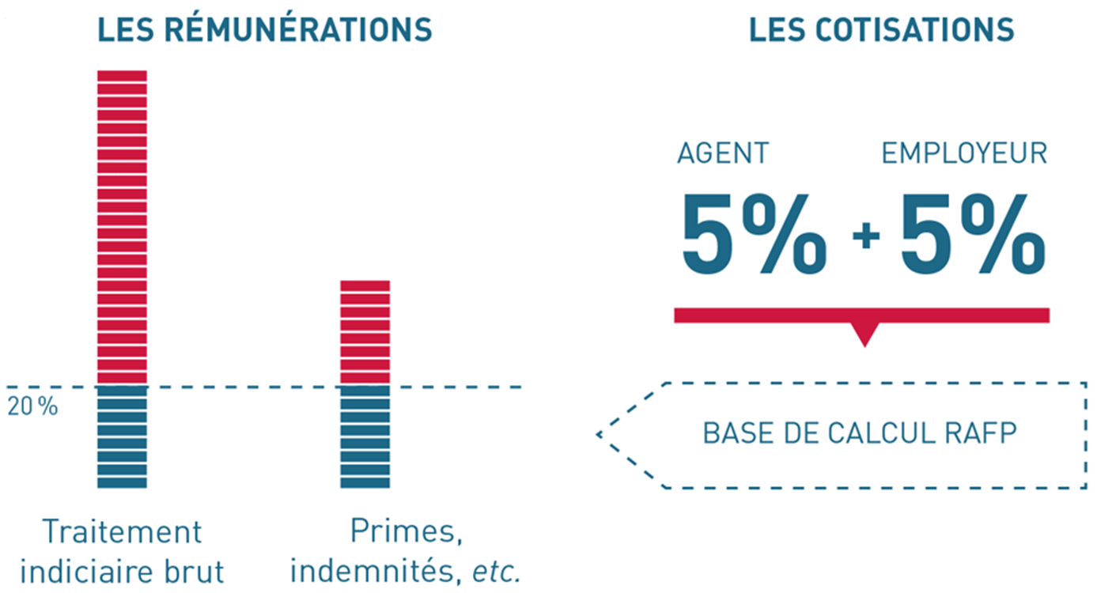

Slide 32
Modalités de calcul des heures supplémentaires

Slide 33
PJ_2_PFP\Calcul des heures supplémentaires.pdf

Slide 35













































Pictogrammes utilisables

